Slide 1
꼬꼬마 프로젝트
학점을 향해 쏴라!

Slide 2

프로젝트 ‘학점을 향해 쏴라!‘ 개요
이름: 학점을 향해 쏴라!
장르: 런앤건
플랫폼: PC
개발 도구: Unity3D, Github
개발 기간: 2018년 07월 09일 ~ 진행중
게임 목표: 경쟁자인 대학생들과 문제 출제자인 교수님을 쓰러뜨려(의지를 상실시켜) 높은 학점을 획득하자!

Slide 3
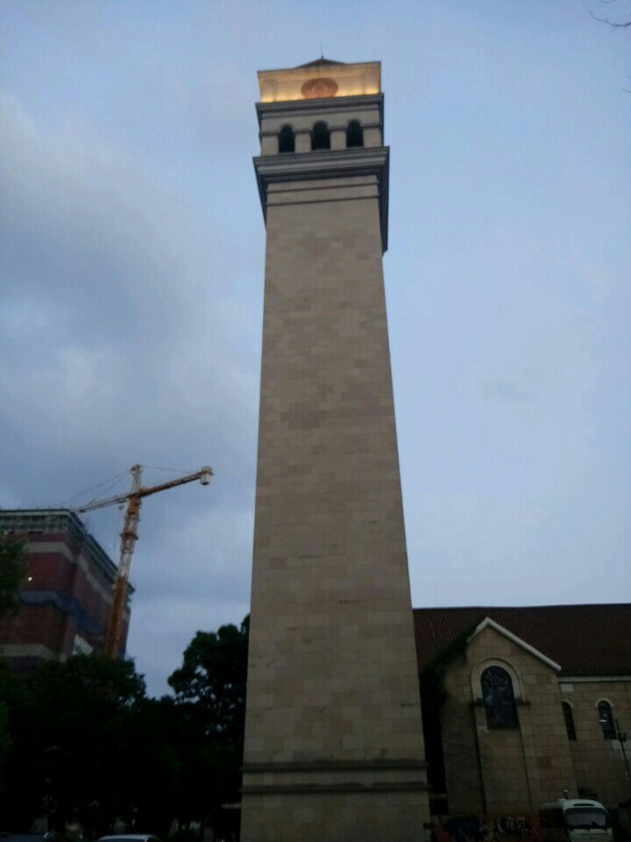

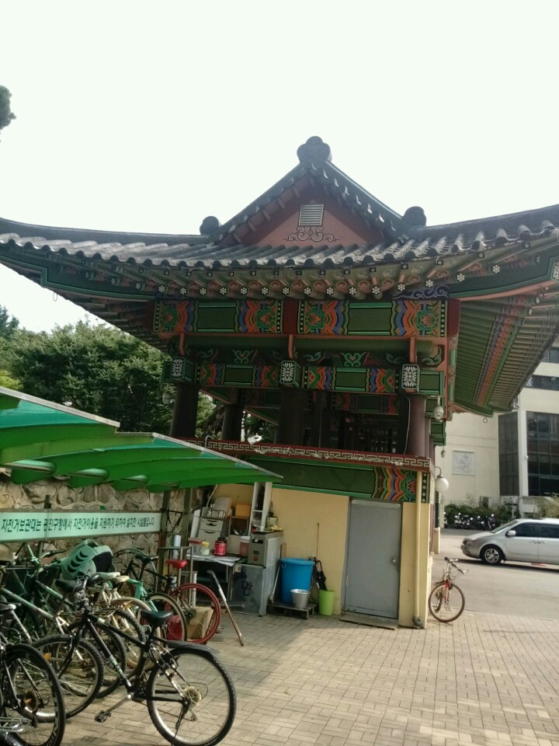

기획 의도
판도라큐브 수습부원들끼리 모여 만드는 ‘꼬꼬마 프로젝트’를 위한 게임
대학교 신입생들의 주요 고민거리인 ‘학점’에 관련된 게임을 만들자!
공부가 게임처럼 바뀌고, 경쟁자들의 의지력을 깎아 학점을 얻는 스토리
게임의 컨셉과 게임 제작이 처음인 것을 고려해 런앤건 장르로 결정
배경은 우리 학교(세종대)로

Slide 4
팀원 구성
디자인
부영웅(소프트웨어학과 18학번) – 게임 컨셉, 시스템 기획, 캐릭터 아트 제작
~18년 9월
프로그래밍
권혁재(소프트웨어학과 18학번) – 이동, 전투, AI 프로그래밍, 레벨 디자인, 맵 아트 제작
이진혁(지능기전공학부 17학번) – UI 프로그래밍, 캐릭터(보스) 아트 제작

Slide 5
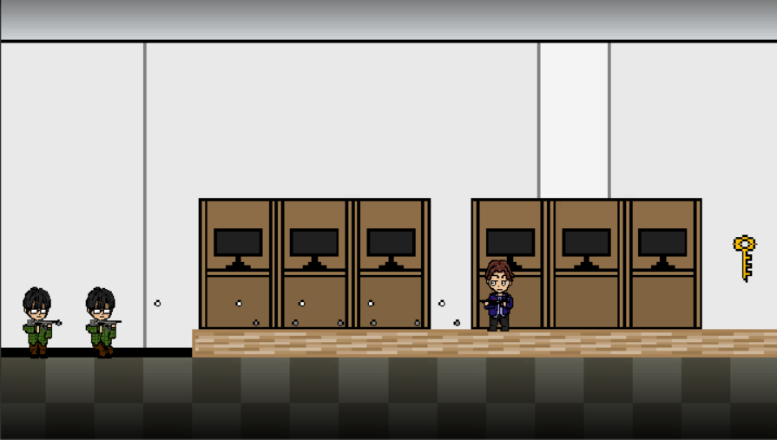
현재까지 개발한 내용
2018년 7월 초 팀(대학교생활!) 구성
2018년 8월 6일 프로토타입 개발 완료
이동, 맵 시스템 구현
2018년 8월 27일 종강총회 발표용 게임 개발
기초적인 게임 요소(전투, 적 AI, 이벤트) 구현
스테이지 2개 구현 완료
2018년 9월 28일 개강총회 이후 ~ 현재
보스 스테이지, 보스 구현 완료
버그 수정 작업

Slide 6
앞으로의 계획
원래부터 10월 전에 마무리하려던 프로젝트
기획 회원 탈퇴…
중간고사 기간…
앞으로 남은 것들
엔딩 씬, 스탭 크레딧
약간의 UI 수정

